Slide 1
Welkom VWO 5.

Slide 2
Agenda:
Terugblik vorige les:
Verschuivende aanbodlijn en vraaglijn.
Opgaves 1.8 t/m 1.13 + 1.31 en 1.32

Slide 3
Terugblik vorige les les:
We hebben vorige week bekeken hoe wiskundig als grafisch de maximale winst berekend kan worden van een onderneming die op een markt opereert van volledige mededinging/volkomen concurrentie (2 benamingen voor dezelfde definitie).
De vraag een aanbod (Qa/Qv) bepalen de prijs in het punt waar ze elkaar snijden (figuur 1.2 A).
Wanneer MO = MK kunnen we herleiden bij hoeveel stuks de winst maximaal is (figuur B) (ALTIJD ALLEEN DE HOEVEELHEID).
Met deze hoeveelheid kunnen we de TO aflezen/berekenen. De TK aflezen/berekenen en zo de TW aflezen/berekenen.

Slide 4
Vandaag: verschuiving van aanbod/vraaglijnen.
Onderscheid tussen verschuiving van en op de lijn.
Wanneer de prijs veranderd, vind er een verschuiving op de lijn plaats.
Bij figuur 1.4 bij een prijs van 15 was er 5 aanbod, bij een prijs van 25 was er 15 aanbod.
Dus een prijsverandering zorgt er niet voor dat de lijn verschuift.
Wanneer er bij dezelfde prijs meer of minder aanbieders zijn verschuift de lijn.
Nu bij een prijs van 15 was er 5 aanbod, bij een prijs van 25 was er 15 aanbod, wanneer er bij een prijs van 15 nu 10 aanbod is, en bij een prijs van 25 er 20 aanbod is neemt het aanbod bij elke prijs toe, en verschuift de lijn naar rechts.

Slide 5
Toe of afname aanbod.
Wanneer er meer aanbieders komen verschuift de lijn naar rechts.
Wanneer er minder aanbieders komen verschuift de lijn naar links.
Wanneer stijgt het aantal aanbieders:
Wanneer de kosten per product dalen (denk aan subsidie, innovatie ect)
Wanneer daalt het aantal aanbieders:
Wanneer de kosten per product stijgen (denk aan heffingen, loonverhoging hoger dan stijgt APT)

Slide 6
Zelfstandig maken opgave 1.8 en 1.9
Hiervoor 6 minuten de tijd.
Opgave 1.9 hoef je niet te berekenen!.
Na 3 minuten mag je overleggen.
5
6
4
3
1
2

Slide 7
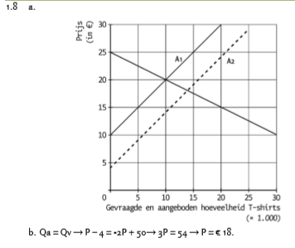

Slide 8
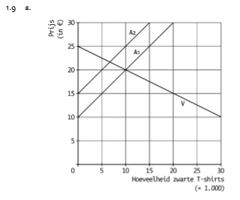

Slide 10
Door de invoerheffing veranderd de aanbodfunctie
De vraag is alleen met hoeveel.
We kunnen dit op 2 manieren algebraïsch afleiden.
Manier 1:
De aanbodfunctie was Qa = P -10, nu komt er bovenop de prijs een invoerheffing, cq als de prijs 15 euro was, kregen de aanbieders daar maar 10 euro van terug. De aanbodsfunctie wordt dus Qa = (P – invoerheffing) – 10
Qa = P – 15.
Let op! Was de formule Qa = 2P – 10 geweest.
Dan was na invoerheffing = 2(P -5) – 10 geweest.
En dus 2P – 20 geworden.

Slide 11
Manier 2: we gaan eerst de formule herschrijven naar de P = Qa
Dus Qa=P – 10 = -P = -Qa - 10 P = Qa + 10
Nu voegen de we kostenverhoging toe.
P = Qa + 15 (tenslotte kostenverhoging verhogen de prijs)
Vervolgens herschrijven we de functie terug naar Qa
Qa = P - 15
Beide manieren kunnen ook gebruikt worden voor een subsidie, dan werkt het alleen precies andersom.

Slide 12
Maak opgaves 1.10 t/m 1.13
8
7
9
5
6
4
3
1
2
12
10
11
12 minuten de tijd
Na 6 minuten mag je overleggen
Kom je ergens niet uit, lees de theorie of stel een vraag.
Eerder klaar?
Maak opgaves 1.31 en 1.32

Slide 15
Tot slot: stukje herhaling.
7
8
5
6
4
3
1
2
Maak opgave 1.31 en 1.32
Iets lastigere opgaves zitten hiertussen.
Kom je ergens niet uit, stel een vraag of sla even over
Voor vraag 1.31 is manier 2 het makkelijkst (vind ik).
8 minuten de tijd.

